Slide 1




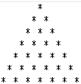
作業說明
請實作一程式，此程式可以不斷地要求使用者輸入兩個數字O、N，直到O不是1也不是2，或是N不是正整數時結束程式。
O代表運算功能，分為Operation 1以及Operation 2
N代表根據Operation 1或Operation 2規則所需列印的N行星星圖案
請根據所輸入的O、N，以及其輸出規則列印相對應的格式圖案。
N = 3
N = 5
N = 7
Operation 1
Operation 2

Slide 2
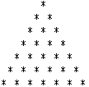
範例說明
輸入資料:
1 5
2 7
3 5
輸出結果:

